Slide 1
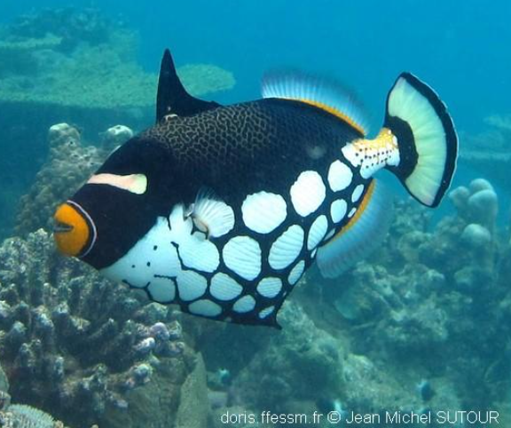
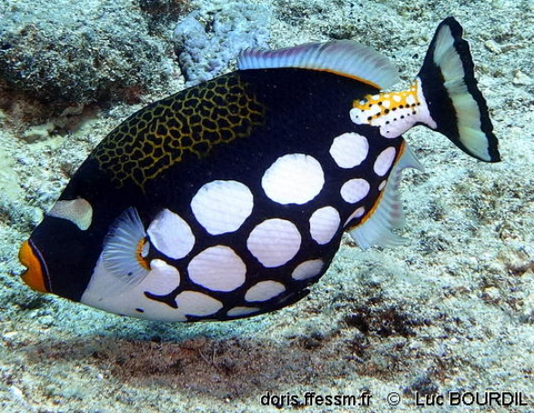
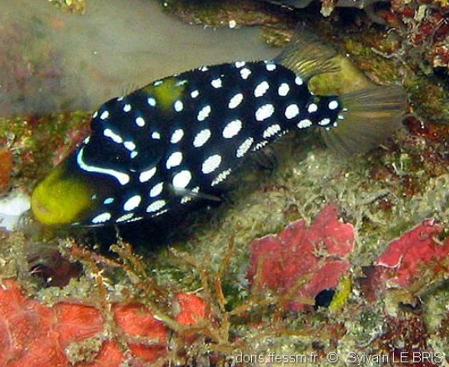
Juin 22
Le baliste Clown
Le baliste clown est présent dans l’océan Indien jusque sur la côte ouest américaine et du sud du Japon jusqu'à l’est de l’Australie. Il fréquente les tombants jusqu’à 75m de profondeur. Les juvéniles se rencontrent généralement à plus de 20m dans les grottes et les surplombs des tombants.
Le baliste clown est un poisson solitaire et territoriale, défendant vigoureusement son territoire. La forme de son corps est caractéristique de celui des balistes permettant une reconnaissance facile de cette famille de poisson. Le baliste clown peut mesurer jusqu’à 50cm. Sa couleur majoritairement noir ainsi que les tâches blanches sur la partie inférieure de son corps permettent de le distinguer rapidement des autres balistes. Ses lèvres sont oranges et il possède une bande en avant des yeux lui donnant l’impression d’être masqué. Sa bouche assez petite possède de grandes dents puissantes.
Sa première nageoire dorsale possède une grande épine qui peut se verrouiller en position verticale devenant impossible à bouger. Elle peut aussi être complètement repliée au point de ne plus être visible. La nuit, le baliste clown se cache dans des anfractuosités et s’y bloque en verrouillant son épine dorsale devenant ainsi impossible à déloger. Il se déplace en bougeant sa 2e nageoire dorsale et sa nageoire caudale lui donnant une nage caractéristique. Sa nageoire caudale ne lui servant seulement que pour de brèves accélérations.
Le baliste clown se nourrit d’éponges, d’hydrozoaires, de bryozoaires et d’algues calcaires.
Lors de la reproduction, les femelles pondent leurs œufs dans un nid de coraux morts posés sur le sable. Elle les défende farouchement contre tous les individus s’approchant (y compris les plongeurs). Sa zone de défense ressemble à un cône. Il est donc préférable de descendre légèrement plutôt que de monter pour échapper à sa vigilance. Les juvéniles sont noirs avec des tâches blanches sur tout le corps. Les lèvres et le sommet de leur dos sont colorés en orange. Le baliste clown peut vive plus de 10 ans.
Le baliste clown est un poisson plutôt rare. Bien qu’il soit extrêmement agressif avec les autres poissons, il est très recherché par les aquariophiles.
Juvénile
Origine du nom :
Baliste : lié à sa forme (ancienne machine de guerre projetant des flèches ou des pierres)
Clown : lié à sa couleur
Baliste clown =
Clown triggerfish
Source : https://doris.ffessm.fr/ref/specie/1335

